Slide 1
Отчет по итогам первого полугодия 2021 г.
ФГБНУ “Якутский научный центр комплексных медицинских проблем”
Тихонова Ольга Гаврильевна
Ученый секретарь ЯНЦ КМП
Якутск - 2021

Slide 2
Проведенные ЯНЦ КМП мероприятия
Выставка первого профессионального медицинского издания Республики Саха (Якутия) «Якутский медицинский журнал», научных трудов, публикаций ЯНЦ КМП (8-12 февраля, 2021)
Демонстрация видеофильма «Сохраняя традиции – к новым свершениям» (юбилейное видео, посвященное 40-летию Клиники ЯНЦ КМП под эгидой «Навстречу 300-летию РАН») (8 февраля, 2021) (НВК Саха)
«Синтез нуклеиновых кислот» онлайн-лекция в формате ZOOM для студентов I-II курсов Медицинского института СВФУ им. М.К. Аммосова (9 февраля, 2021)
«Искусственный интеллект в медицинской визуализации» онлайн-лекция в формате ZOOM для всех желающих (11 февраля, 2021)

Slide 3
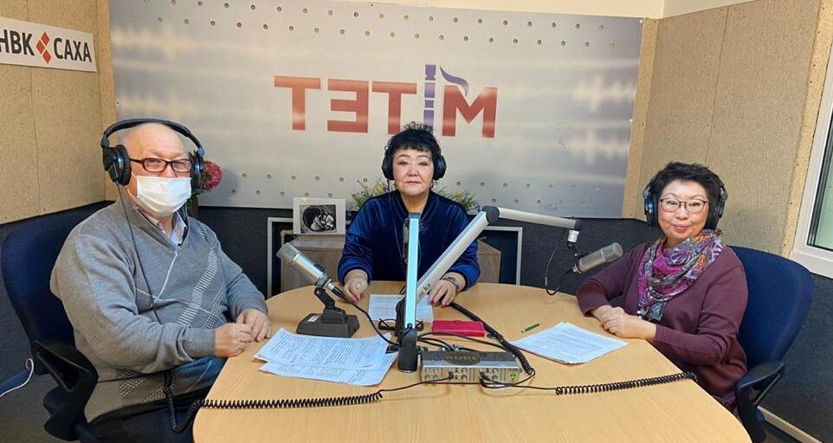
Проведенные ЯНЦ КМП мероприятия
Онлайн-лекция «Профилактические меры новой коронавирусной инфекции COVID-19» (6 и 9 февраля, 2021) для школьников
Выступление на радио «Ассоциация пациентов со спиноцеребеллярной атаксией 1 типа и другими нейродегенеративными заболеваниями Республики Саха (Якутия)»
Подготовка буклета ЯНЦ КМП в Год науки и технологий и 20-летию создания

Slide 4
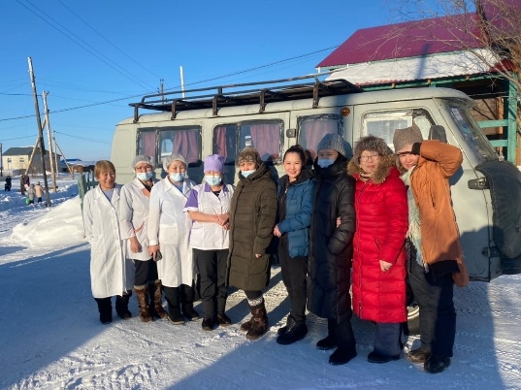
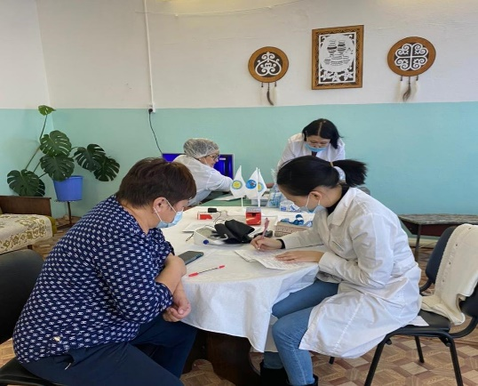
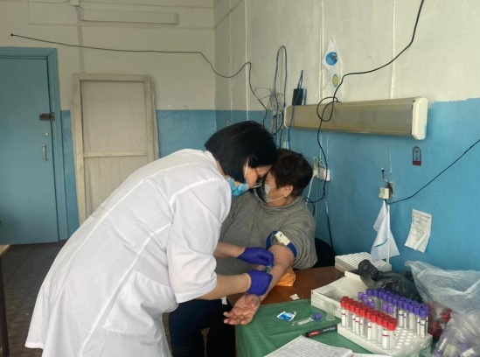
Командировка в Абыйский улус
Командировка в Абыйский улус состоялась с 22 по 29 марта 2021 года при поддержке Гранта Президента РФ.
Бригада врачей, под руководством председателя Ассоциации, научного сотрудника ОЭХНИЗ, врача-генетика, Оксаной Гаврильевной Сидоровой, состояла из научного сотрудника ОЭХНИЗ, заведующей отделением неврологии Центра нейродегенеративных заболеваний Юлии Ильиничны Хабаровой, врача- ревматолога Василины Васильевны Никифоровны, младшего научного сотрудника ОИМА, биохимика Светланы Дмитриевны Ефремовой, лаборанта- генетика, младшего научного ОМГ Александры Тимофеевны Дьяконовой. Они провели клинические и генетические консультации в таких населенных пунктах Абыйского улуса как Сутороха, Сыаганнаах, Абый и улусный центр Белая Гора.

Slide 5
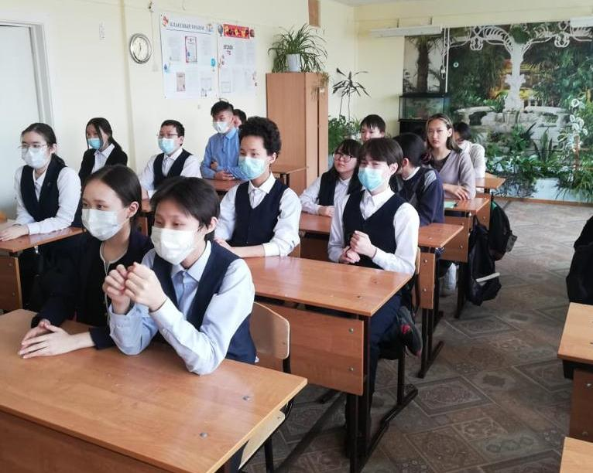
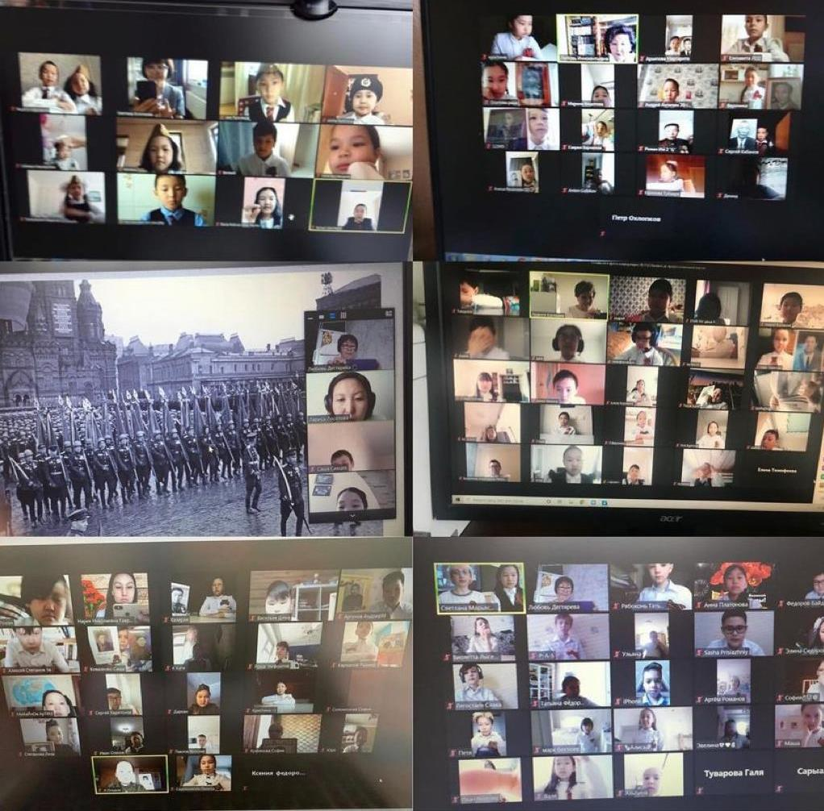
Патриотическое воспитание молодежи
К 76-летнему Дню Победы сотрудниками Якутского научного центра комплексных медицинских проблем подготовлена обширная архивно-научная презентационная работа в объёме 130 файлов об ученых-ветеранах Великой Отечественной Войны, работавших во всех научных учреждениях Якутии.
Для представления подрастающему поколению этих бесценных архивных данных была проведена совместная работа с Управлением Образования Окружной Администрации города Якутска в лице Асии Юрьевны Портнягиной.
Лекции проводились в средних общеобразовательных школах города Якутска, в рамках «Уроков Мужества», посвященных Дню Победы в Великой Отечественной войне. Всего видео- презентацию посмотрели, обсудили и написали отзывы 1247 детей среднего и старшего школьного звена. Наши лекторы: н.с. Сидорова О.Г., н.с. Григорьева А.А., н.с. Винокурова Ф.В.

Slide 6
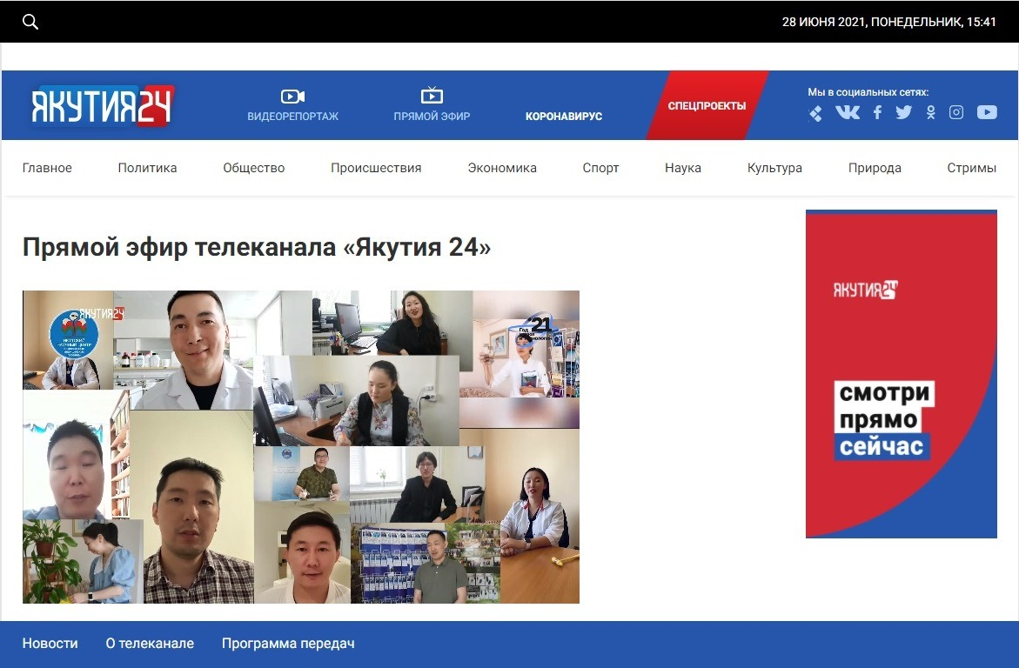
Популяризация науки среди молодежи
Силами коллектива ЯНЦ КМП создан видеоролик «Будни ученого-медика», в котором приняли участие молодые исследователи нашего учреждения. Фильм был продемонстрирован на НВК Саха, канале ЯКУТИЯ 24

Slide 7
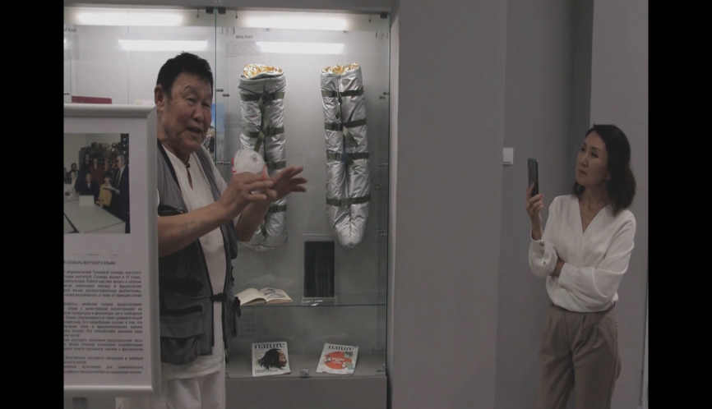
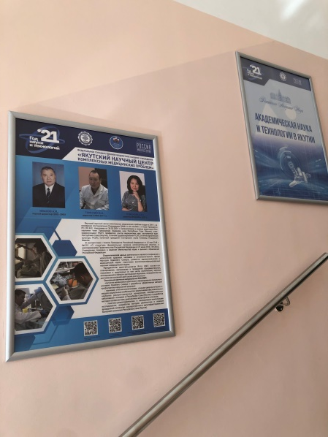
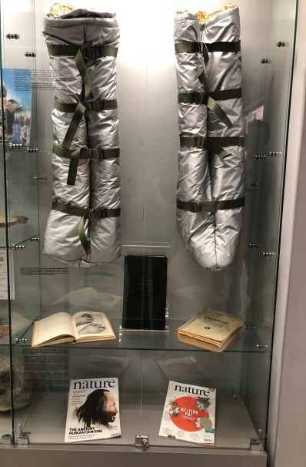
Участие в выставке «Академическая наука и технологии в Якутии: история, состояние и перспективы» в Музейном комплексе «Моя История»(июль-август, 2021): стенд ЯНЦ КМП, экспонаты, онлайн-лекция
Выставка достижений организаций, подведомственных МОН РФ: экспозиция отправлена в апреле (выставка запланирована в сентябре 2021 г.)

Slide 8
Мероприятия во втором полугодии 2021г.
Межрегиональная научно-практическая конференция «Два взгляда на нейродегенерацию: позиция невролога и рентгенолога», аккредитована баллами НМО (2-3 сентября, 2021);
III научно-практическая конференция «Медико-экологические аспекты адаптации и здоровье человека на Севере», Петровские чтения, НПК к 80-летию первого директора, академика АН РС(Я), д.м.н., профессора А.И. Иванова в рамках XII Национального Конгресса с международным участием «Экология и здоровье человека на Севере» совместно с СВФУ им. М.К. Аммосова (16 ноября, 2021);

Slide 9
Спасибо за внимание!

